Slide 1
TILAKATSAUS
Timppa-projekti
2. palaveri
12.2.2015

Slide 2
Tehdyt toimenpiteet
Luotu trelloon tiimille “backlog”
Projektisuunnitelman kirjoitus aloitettu
Tarvittavat ohjelmistot asennettu
Tim repo kloonattu tiimin omaan repoon
Koodiin tutustuminen

Slide 3
Seuraavat toimenpiteet
Projektisuunnitelman kirjoittaminen jatkuu
Vaatimusmäärittelyn kirjoitus aloitetaan
Jatketaan koodiin tutustumista

Slide 4
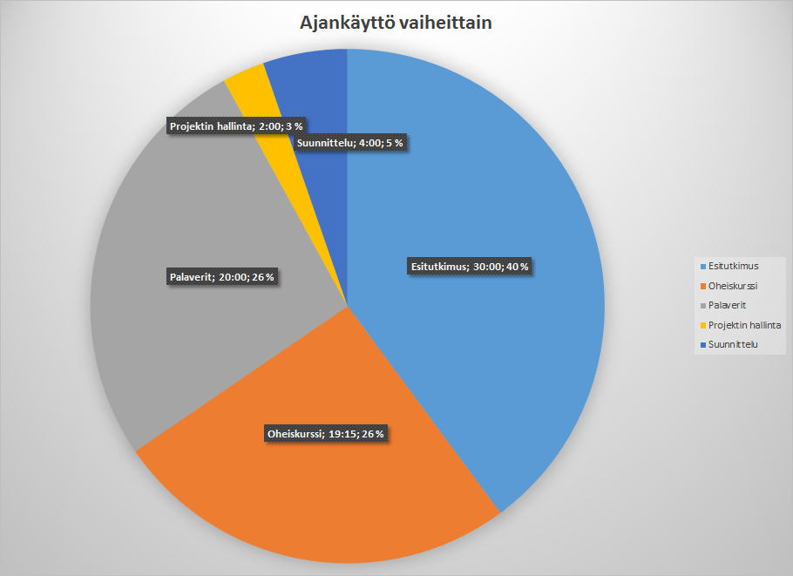
Ajankäyttö vaiheittain, viikot 1-2

Slide 5
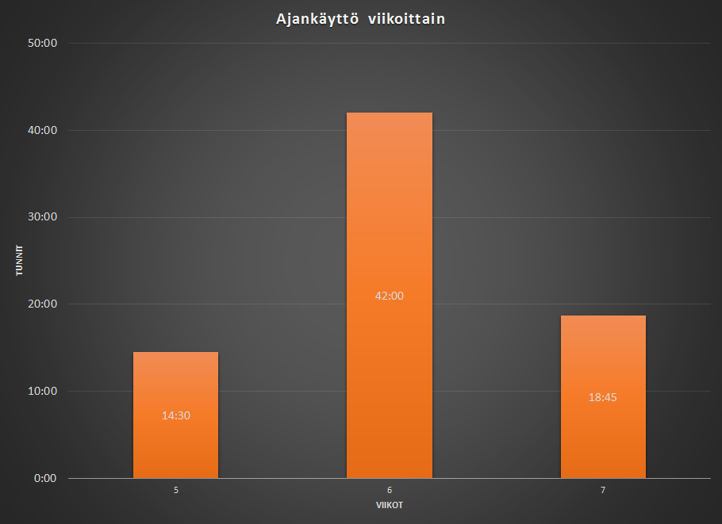
Ajankäyttö viikoittain

